Slide 1

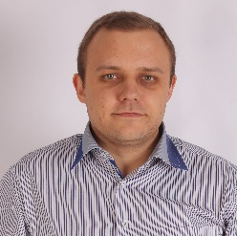
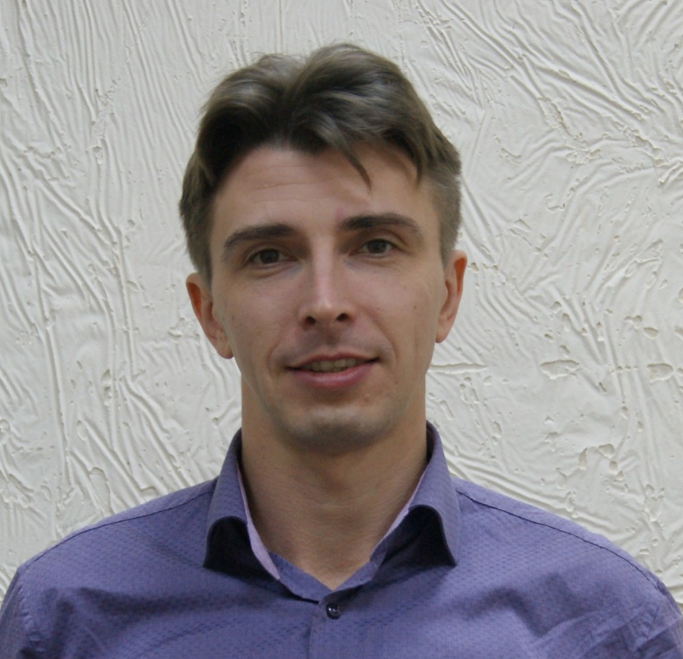
Опыт построения системы оценки квалификации Бизнес-Аналитика
Денис Гобов,
Лидер сообщества бизнес-аналитиков, DataArt
Станислав Рождественский,
Лидер сообщества бизнес-аналитиков, DataArt

Slide 2
С чего начинали
Профиль компании:
Разработка ПО на заказ
2500+ специалистов, 80+ бизнес-аналитиков
20 локаций, распределенные команды
Решения по найму (внешнему и внутреннему) принимаются на основании рекомендаций и репутации сотрудника
Проблема:
«Я беру бизнес-аналитика с высокой квалификацией, рекомендациями - а он не выполняет поставленных задач»

Slide 3

Куда собеседуем?
Себе (в проект, отдел):
Четкие критерии оценки
Контроль правильности оценки кандидата
Новый проект – новая оценка
В компанию:
Оценка аналитика «в общем»
Затрудненный контроль
Общая оценка для всех проектов

Slide 4
Существующие системы оценки
Сертификат как внешнее независимое оценивание
Тестирование (Brainbench)
Стандартный framework (BA Competency Model от IIBA)
Профессиональный стандарт

Slide 5
Почему не подошли стандарты
Охватывают слишком большой спектр бизнес-анализа (не только ИТ, не только разработка на заказ)
Не учитывают специфики компании
Нет специализации по активностям
Обязательный набор навыков для каждого уровня
Не понятны, им не доверяют

Slide 6
Активности Бизнес-аналитика в DataArt
Discovery Analyst – собирает требования к решению от клиента в начале проекта, валидирует и документирует их
Solution Analyst – участвует в дизайне решения, исследует бизнес клиента, выявляет потребности и проблемы
Requirements Engineer – управляет требованиями в фазе разработки, выявляет и специфицирует детальные требования, на ежедневной основе работает с Dev / QA командой
Proxy Product Owner – в ходе всего проекта контролирует его границы, управляет приоритетами и ожиданиями клиента
Disclaimer: использована терминология, фактически употребляемая в DataArt.
Может отличаться от стандартной

Slide 7
Что оцениваем
«Хард» скиллы
  Планирование
  SDLC
  Управление Заинтересованными лицами
  Выявление требований
  Управление требованиями
  Спецификация
  Прототипы интерфейсов
  Анализ стратегии
«Софт» скиллы
  Мотивация
  Общая эрудиция
  Self-management
  Коммуникация
  Лидерские качества
Знание бизнес-домена?
Технические навыки?

Slide 8

Что такое Матрица
ВАЖНОСТЬ ДЛЯ…
Навык | Discovery Analyst | Solution Analyst | Requirements Engineer | Proxy Product Owner
Понимает, какие артефакты должны быть подготовлены на начальных фазах проекта (пред-продажа, первичное выявление требований), их назначение и вклад БА | 100% | 75% | 0% | 25%
Знает не менее 5 критериев качества требований и не менее 3 способов улучшения качества | 50% | 50% | 100% | 25%
Умеет проводить Демо для успешной приемки: понимает шаги подготовки, умеет выходить из сложных ситуаций, работать с плохой обратной связью и т.п. | 25% | 25% | 100% | 100%

Slide 9
Логика работы Матрицы
Проставляем оценки по навыкам:
Плохо – 1, …
Отлично – 5
Умножаем оценку на вес для каждой активности и складываем
Сравниваем с максимально возможным коэффициентом (в %)

Slide 10
Преимущества подхода
Все считается автоматически
Унифицированная методология – сопоставимый результат
За один подход оцениваем все активности
Нет «обязательных» активностей, только относительные веса
Легко добавлять навыки и активности

Slide 11
К беде неопытность ведет
Наличие всех навыков не гарантирует результат – необходима корректировка на опыт
Примеры из стандартов: CCBA – 2.5-3 года, CBAP – 5 лет
Discovery
Нет опыта
До 2 недель
2 недели – 2 месяца
2 – 6 месяцев
0.5 – 1 год
> 1 года
RE/PPO |  | Коэффициент
Нет опыта |  | 40%
До 6 месяцев |  | 60%
0.5 – 1 год |  | 70%
1-3 года |  | 80%
3-5 лет |  | 90%
> 5 лет |  | 100%

Slide 12
Модели необходима калибровка
Выбираем коллегу, о квалификации которого имеем хорошее представление
Проходим матрицу: соответствует ли результат нашему представлению?
Корректируем:
- Коэффициенты по активностям
- «Отсечки» по уровням

Slide 13
Разные навыки оцениваем по-разному
Матрица
Интервью
Примеры артефактов
Обратная связь от коллег
Документы
Диаграммы
Письма
Теория
Кейсы
Самооценка
Разработчики
Тестировщики
Руководители

Slide 14
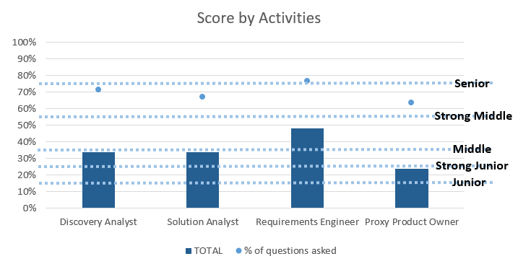
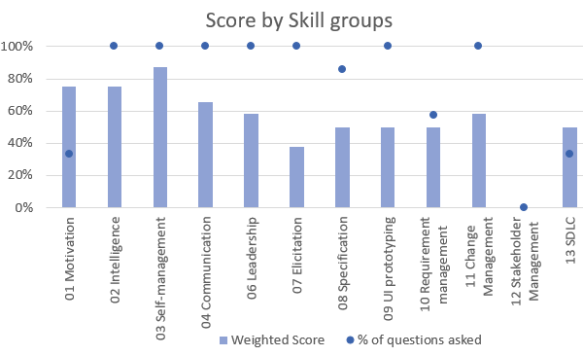
Пример результатов сотрудника

Slide 15
Как продать слона другим аналитикам
«Мы все сделаем
за вас!»
Не вовлекать широкую аудиторию в обсуждение деталей!
Доносить обратную связь от заказчика (PM&DM)
Собрать мнение по каждому навыку с помощью голосования
Обсуждать и корректировать на основании статистики, а не индивидуальных мнений
«Это не мы злые –
нас заставили…»
«За демократию!»
«Наше общее решение»

Slide 16
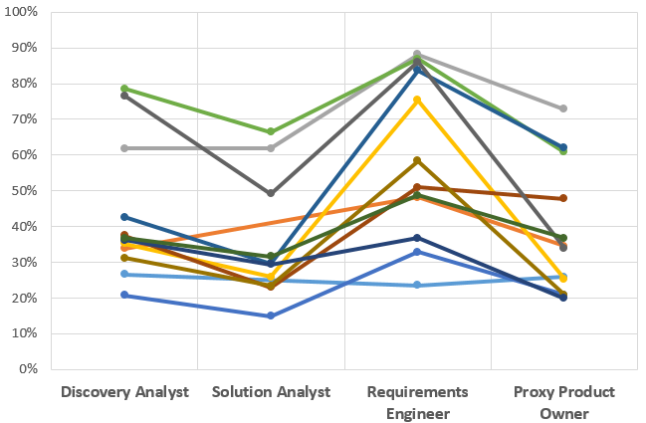
Результаты внедрения
35+ оценок сотрудников компании по формальной методике
100+ интервью внешних специалистов по унифицированному опроснику
Внутренние процессы и системы адаптированы под отображение результатов
Карта квалификации бизнес-аналитиков:
Каждая линия – профиль одного сотрудника

Slide 17
Не все так просто (ч.1)
Проблема | Как решали
Синхронизация методики между экспертами, проводящими оценку | Выявили всех экспертов Обсуждали, старались учесть все мнения
Оценка требует много ресурсов | Согласовали сокращенный список ключевых навыков Матрица позволяет получить результат при неполной информации
Коммуникативные навыки испытуемого искажают результаты интервью | Тестовые задания сделать обязательными для всех сценариев
Несовпадение ожиданий испытуемого, руководства и экспертов | Консультация с руководителем сотрудника перед публикацией результатов Дополнительные проверки, корректировка результатов при необходимости

Slide 18
Не все так просто (ч.2)
Проблема | Как решали
Проблема с получением всестороннего опыта на одном проекте | Обсудить возможность изменения роли на текущем проекте Рекомендации по смене проекта
Как развить недостающие навыки? | Пока зависит от инициативы сотрудника Разрабатываем базу знаний по каждому навыку
Как проводить повторную оценку? | Предстоит решить: как понять, что время пришло? проверять все навыки или выявить те, по которым был рост? Как проверять? вопросы / кейсы уже известны

Slide 19
Спасибо за внимание!
Денис Гобов
dgobov@gmail.com
https://ua.linkedin.com/in/denysgobov
Станислав Рождественский
stigro@gmail.com
https://ru.linkedin.com/in/sirojdestvensky

